Slide 1

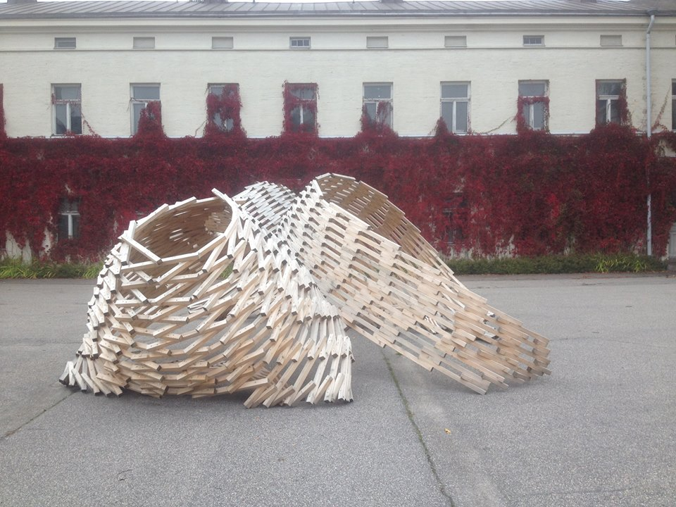
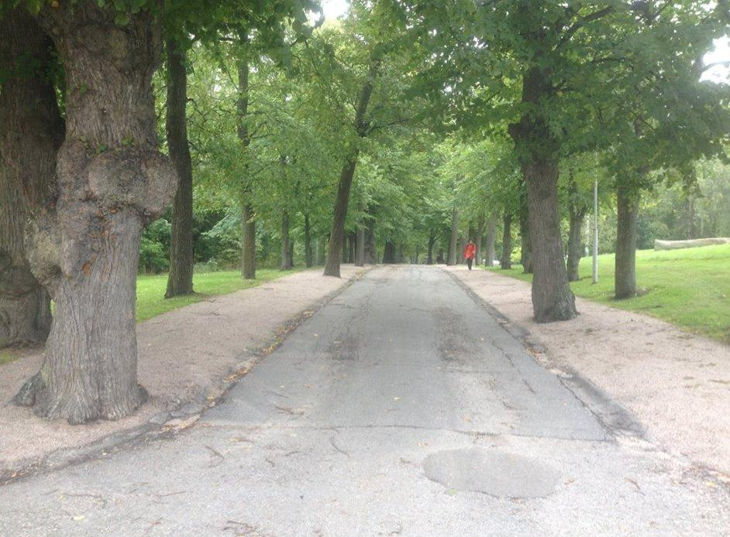
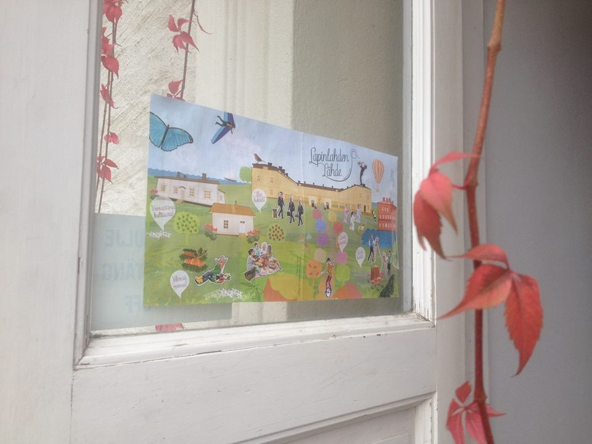
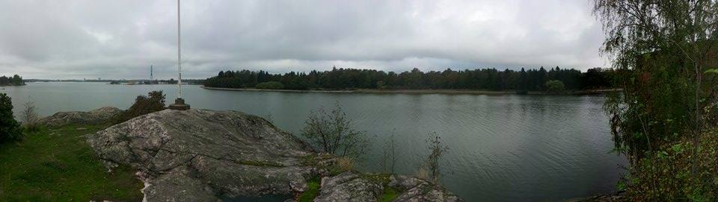
Lapinlahden Lähde - Ravintolapäivä
Kulttuurin ja hyvinvoinnin innovaatioprojektit, syksy 2014
Haaste
Lapinlahden Lähde on hanke, jonka tavoitteena on luoda Lapinlahden toimintansa lopettaneesta sairaalasta sekä sitä ympäröivästä puistosta uudenlainen mielen hyvinvoinnin, yhteisöllisen toiminnan, yhteiskunnallisen yrittäjyyden ja kulttuurin kohtaamispaikka.
Innovaatio
Tuotoksemme on suunnitelma kansainvälisenä Ravintolapäivänä toteutettavasta tapahtumasta Lapinlahden alueella. Maukkaan luomuruoan lisäksi vieraat saavat nauttia kuvataiteesta elävän musiikin täydentäessä harmonista ja hauskaa yhdessäoloa. Laajempana tavoitteena on lisätä Lapinlahden Lähteen tunnettuutta ja vetovoimaa. Kantavina teemoina toimivat mielen hyvinvointi ja yhteisöllisyys.
Onni Huusko SS12S1, sosiaaliala
Jukka Koponen SS12S1, sosiaaliala
Saila Kuusisto SG12S1, toimintaterapia
Jukka Sinisalo H12A, hyvinvointiteknologia

